Slide 1





TRƯỜNG TIỂU HỌC ĐỨC GIANG
CHÀO MỪNG CÁC EM ĐẾN VỚI TIẾT
TIẾNG VIỆT LỚP 1

Slide 2

KHỞI ĐỘNG
túp lều
vầng trăng

Slide 3
KHỞI ĐỘNG
ngựa bạch
gia đình

Slide 4
KHỞI ĐỘNG
Bé sắp xếp đồ đạc gọn gàng.

Slide 5

Những bông hồng rung rinh trong gió.
Những bông hồng rung rinh trong gió.

Slide 6
2
Đọc
ong
ng
ng
ng
ông
ung
ưng
ng
tr
ong
ong
trong

Slide 7
2
Đọc
ông
dòng võng bổng cộng
ong
ong
ông
ung
ung
ưng
ưng
thúng vũng đựng hửng

Slide 8



2
Đọc
chong chóng
bông súng
bánh chưng
Notes:
Các chị cho HS nối tranh nhé.

Slide 9
2
Đọc
chong chóng
bông súng
bánh chưng

Slide 10
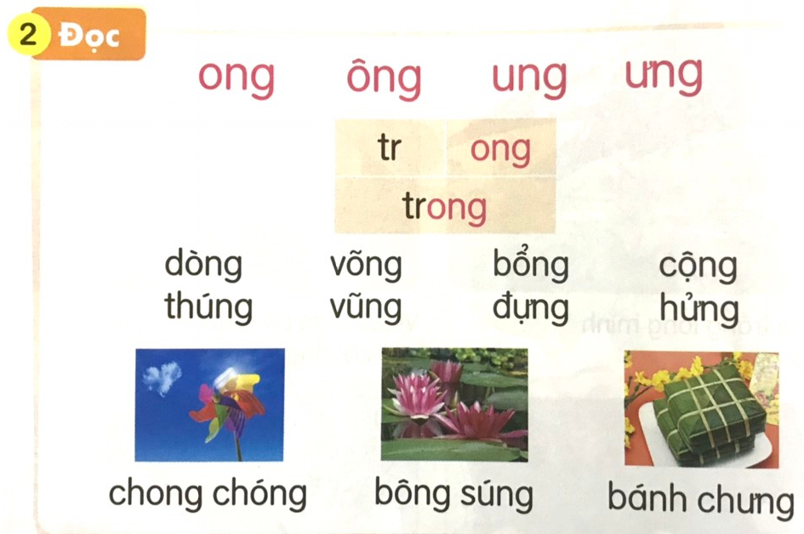

Slide 11
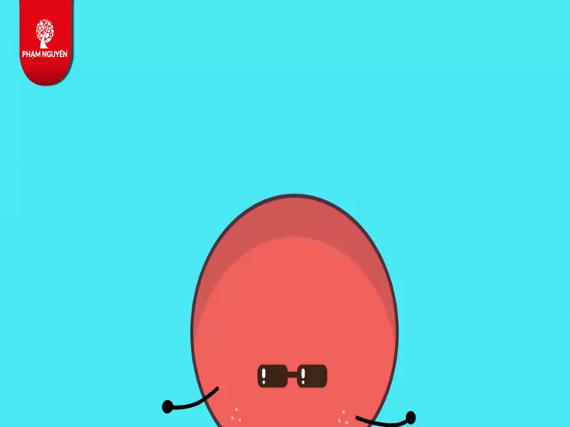
Giải lao

Slide 12
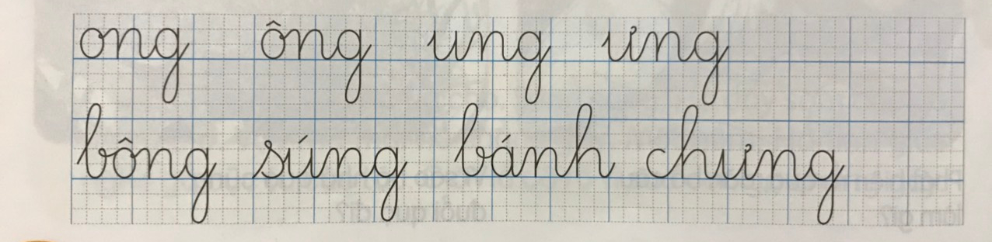
Viết
3

Slide 13
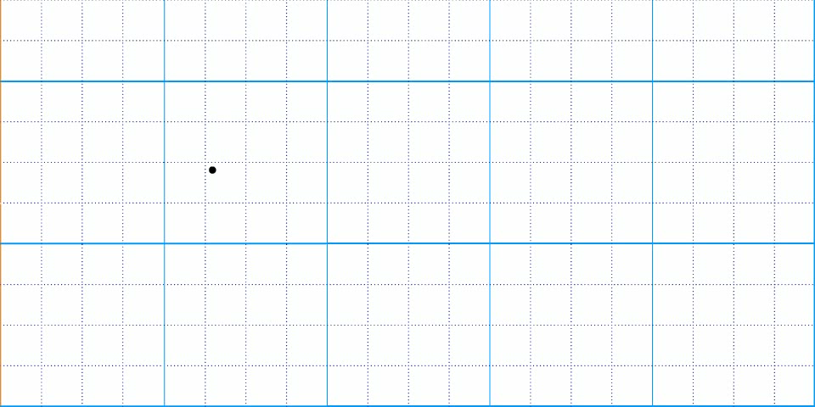
Viết
3

Slide 14
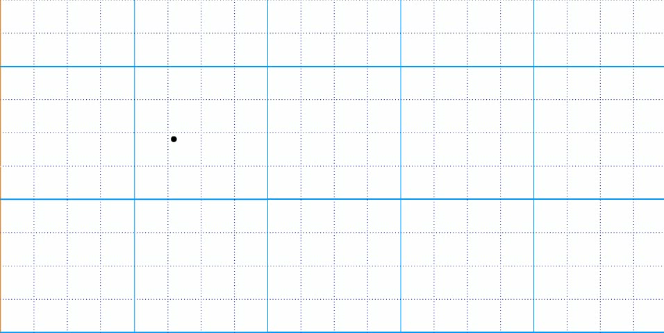
Viết
3

Slide 15
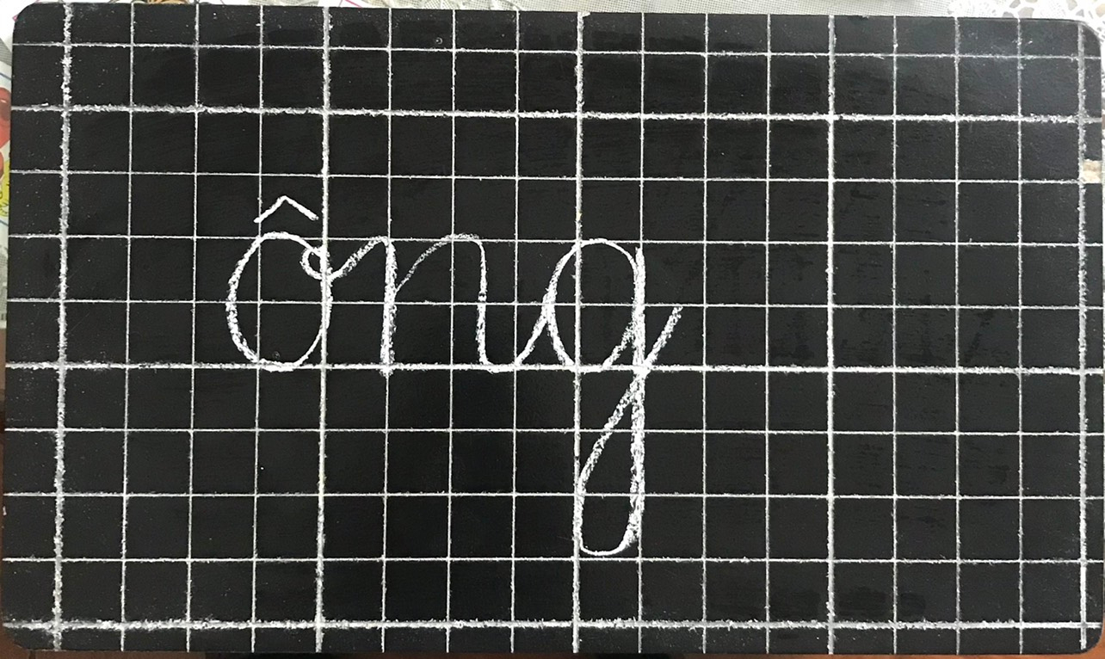

Slide 16
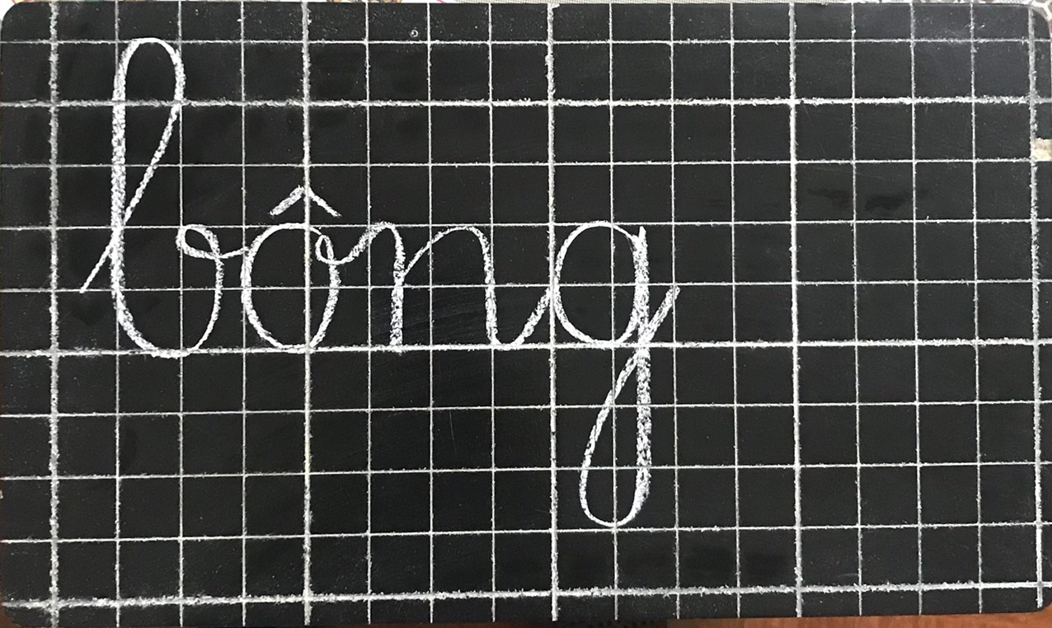

Slide 17
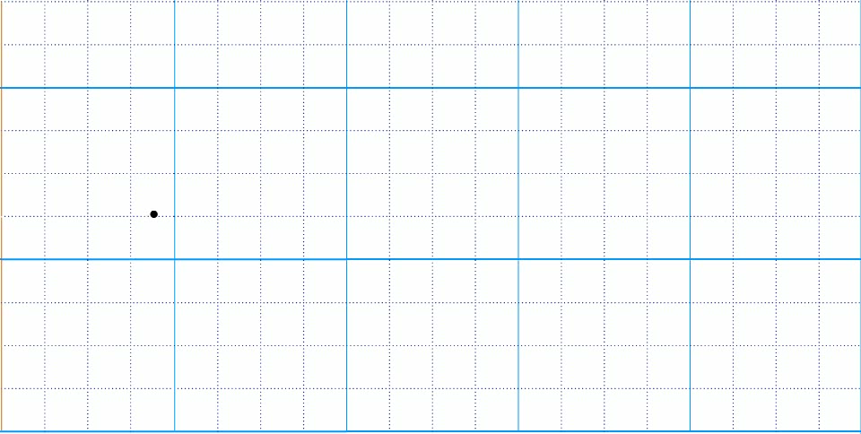

Slide 18
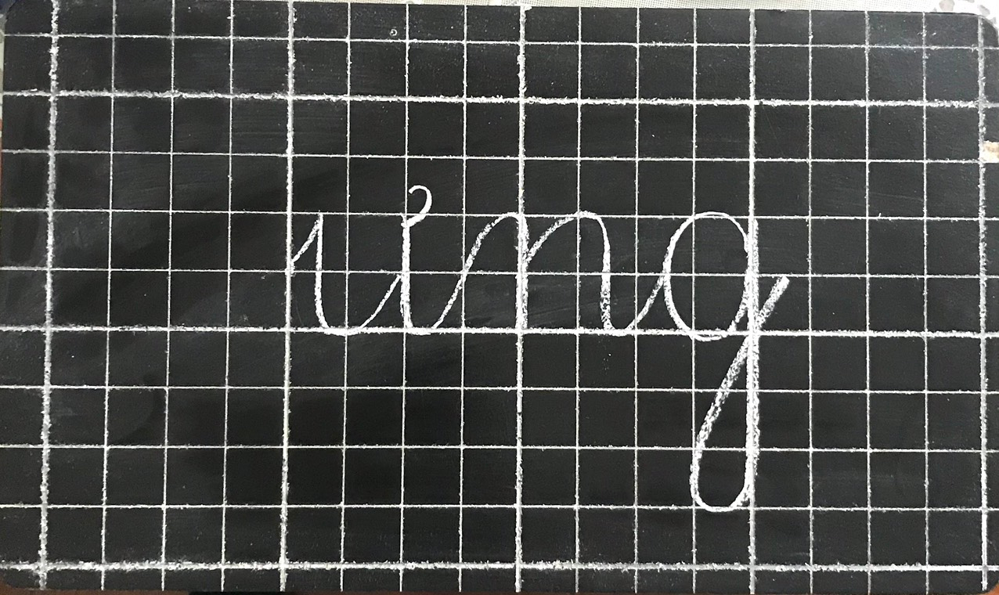

Slide 19
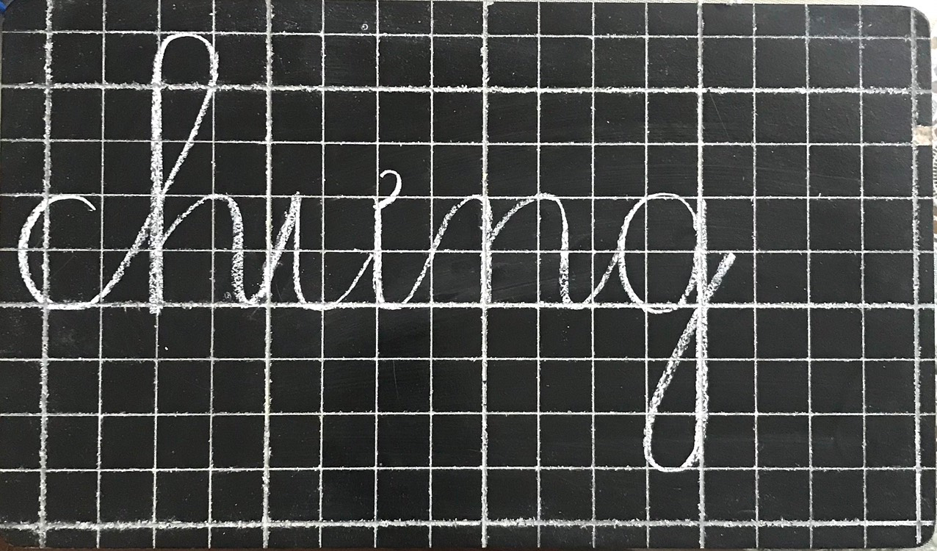

Slide 20
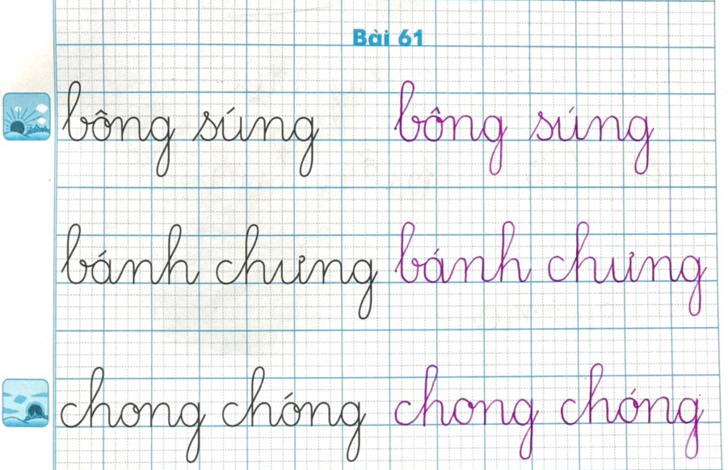
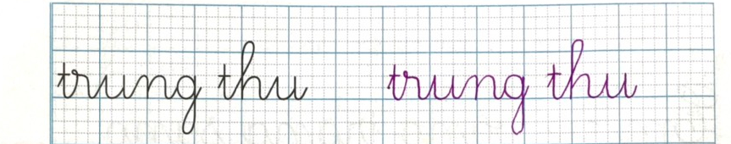

Slide 21
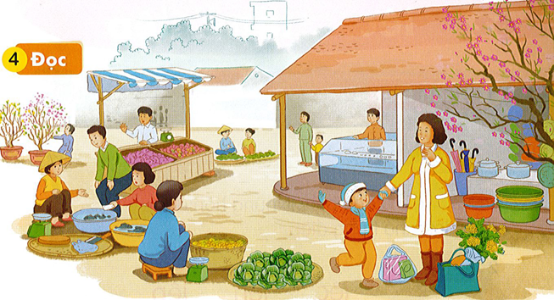
Nam theo mẹ đi chợ. Chợ đông vui và bán đủ thứ. Ngay từ cổng là những dãy hàng đồ dùng gia đình. Bên trong là hang rau, thịt và cá. Nam thích lắm vì lần đầu cùng mẹ đi chợ.

Slide 22
Nam theo mẹ đi chợ. Chợ đông vui và bán đủ thứ. Ngay từ cổng là những dãy hàng đồ dùng gia đình. Bên trong là hàng rau, thịt và cá. Nam thích lắm vì lần đầu cùng mẹ đi chợ.
1
2
3
4
5

Slide 24
Nam theo mẹ đi chợ. Chợ đông vui và bán đủ thứ. Ngay từ cổng là những dãy hàng đồ dùng gia đình. Bên trong là hang rau, thịt và cá. Nam thích lắm vì lần đầu cùng mẹ đi chợ.

Slide 25
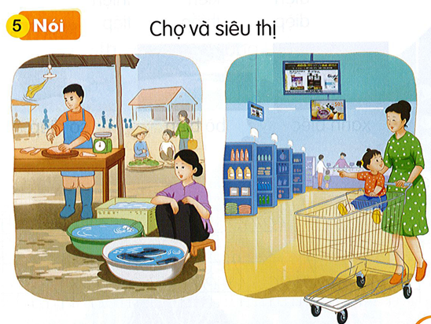

Slide 26
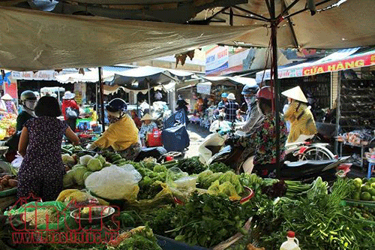
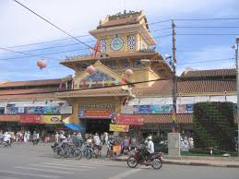
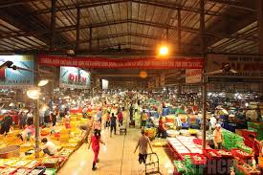
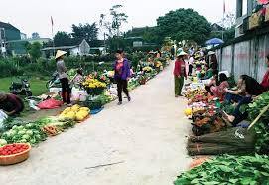
Một số hình ảnh về chợ

Slide 27
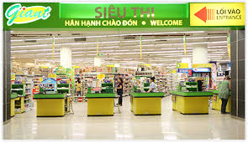
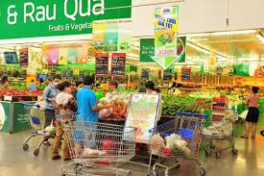
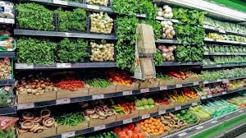
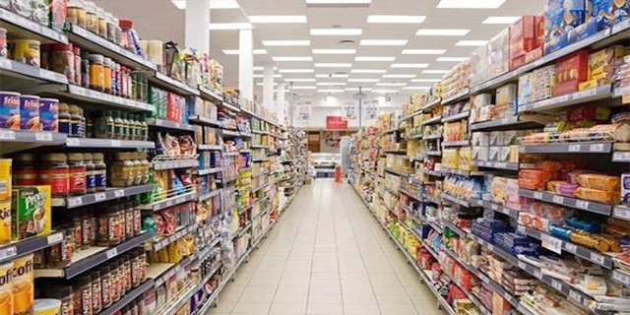
Một số hình ảnh của siêu thị

Slide 28





CHÀO TẠM BIỆT
Chúc các em chăm ngoan, học giỏi.

